Slide 1
資料２-２
おおさかマイボトルパートナーズ
アクションプログラム（案）
令和2年３月

Slide 2
アクションプログラム
アクションプログラムについて
おおさかマイボトルパートナーズの取組内容について、毎年度アクションプログラムとして公表
目標・進捗状況
＜2025年目標＞
給水スポットの普及
給水スポット数 1,000スポット
マイボトルの利用啓発
目指すゴール 府民の日常的なマイボトル携帯率８0%
取組の体制・メンバー
マイボトルユーザーにやさしい街おおさかの実現のため、事業者･NPO・行政等、あらゆる関係者と情報を共有しつつ、
意見交換を重ねながら、給水スポットの普及、マイボトル利用啓発に関する取組を連携して進めます。
おおさかマイボトルパートナーズ
各主体間での情報共有・意見交換を行い、それぞれの取組みを展開する
事業者
NPO等
行 政
水道事業者
ボトルの普及、給水機の普及
ボトル利用サービスの展開
府民運動の推進
府民啓発
給水機の率先設置
府民啓発（水道PR）
給水機の普及

Slide 3
プログラムの一覧
マイボトルの利用啓発
○ イベント等におけるマイボトル利用の啓発
○ 府民のマイボトルに関する意識・実態調査
○ 若い世代への環境教育
給水スポットの普及
○ 給水スポットの設置
○ イベントにおける給水スポットの設置
○ マイボトル利用可能店舗の募集・拡大
効果的な情報発信
○ 給水マップの作成・情報発信
○ 統一ロゴ等を活用した各種広報・PR（啓発媒体の作成）
パートナーズ会議
○ パートナーズ会議の開催
○ メンバーの募集・拡大

Slide 4
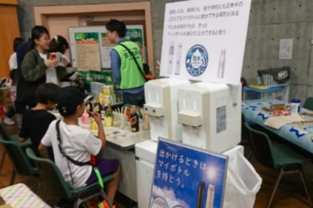
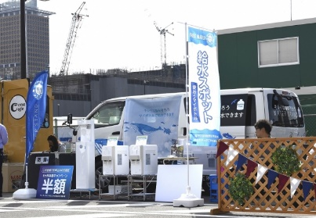
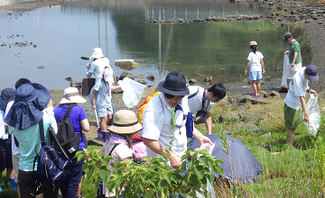
マイボトルの利用啓発
取組
方針
イベント啓発等を通じ、海洋プラスチックごみ問題への府民理解を促進し、マイボトル利用を促進します。
イベント等におけるマイボトル利用啓発
府民のマイボトルに関する意識・実態調査
府内のイベントにおけるマイボトル利用啓発ブースの出展
◆プラスチックごみ問題やマイボトルの取組みについて、イベント来場者にわかりやすく伝えます。
○ 参考事例
◆府民のマイボトルに関する意識・取り組みの実態について、アンケート調査等を実施し、結果を活用した啓発を行います。
○参考事例 2020年度おおさかQネット
「使い捨てプラスチック」に関するアンケート
＜大阪府・大阪市・ｳｫｰﾀｰｽﾀﾝﾄﾞ社・象印＞
＜ｳｫｰﾀｰｽﾀﾝﾄﾞ社・象印＞
給水機の水で、香りのついたフレーバー
水を参加者がつくって、マイボトルへの
給水を楽しんでもらうコーナーを設置
ステンレスボトルの展示・販売および給水カーによる給水スポットの設置
マイボトルを持っている人：77% 日常的にマイボトルを携帯する人：28%
＜取組内容＞
若い世代への環境教育
◆海洋プラスチックごみ問題、SDGsなどをキーワードとし、若い世代への環境教育に取り組みます。
○参考事例
親子を対象とした大阪湾における海洋プラごみ
学習の実施。参加者に対し、マイボトルをプレゼント
啓発ブース＠ECO縁日(R元.11.3)
レッツゴー万博2025＠大阪城公園(R元.11.16)
啓発ツールの作成・貸出
◆イベント等で活用できる啓発パネルや、配布用啓発チラシ等を作成します。
＜大阪府＞
＜取組内容＞
大阪湾エコバスツアー（R元.8)
＜取組内容＞

Slide 5
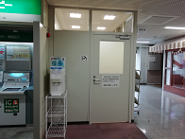
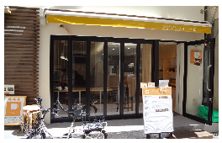
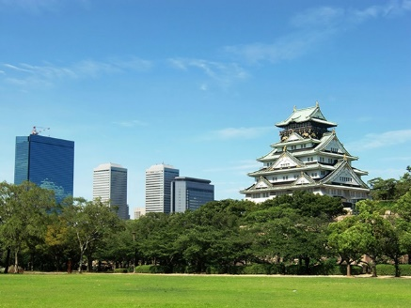
給水スポットの普及
取組
方針
府内の公共施設、多くの人が利用する観光・集客施設における給水スポットの設置を促進します。
給水スポットの設置促進
イベントにおける給水スポットの設置
公共施設等における無料給水スポットの設置
◆府および市町村の施設において、無料の給水スポットの試行設置を進めます。
◆給水スポットにおける利用量などを検証し、公共施設における継続的な設置、水平展開にむけた検討を行います。
○ 参考事例（大阪府）
府庁本館 府民案内室など3台を
試行設置（R2.2~）
◆使い捨てプラスチックを多量に使用するイベント会場において、給水スポットの設置を進めます。
○ 参考事例（水Do!ネットワーク・大阪府民環境会議）
2019天神祭において、給水ステーションを設置
＜取組内容＞
＜取組内容＞
天神祭における給水スポット設置
マイボトル利用可能店舗の拡大
府庁別館1F 無料給水スポット
観光・集客施設における給水スポットの設置
◆観光・集客施設等において、給水スポットの試行設置を進めます。
◆マイボトルを利用できる（飲料を補充できる）店舗の増加を目指します。
○ 参考事例（象印マホービン）
給茶スポット（マイボトルを持っていくと、お店
こだわりの飲み物をリフィルできる場所)の展開
＜取組内容＞
給茶スポット（象印ホームページ）
＜取組内容＞

Slide 6
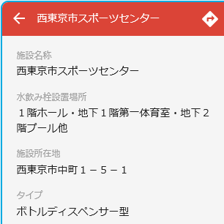
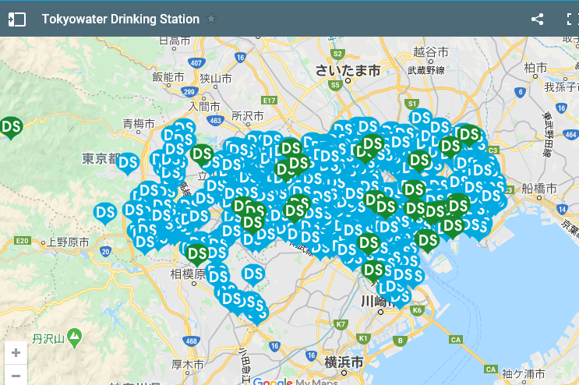
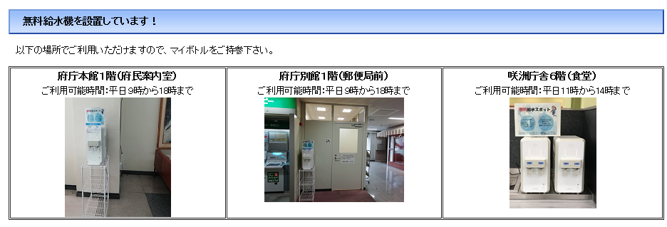
効果的な情報発信
取組
方針
給水スポット、マイボトル利用サービスに関するわかりやすい情報発信、広報PRを行います。
給水スポットの情報発信
アプリ等を活用したマイボトル利用促進
◆府内の給水スポットに関する情報をホームページやアプリ等により、わかりやすく発信します。
◆専用アプリ等を通じた、マイボトルへの飲料補充サービスに関する情報提供により、マイボトルの補充（利用）促進を図ります。
○参考事例
○参考事例
(株)ボトルﾄ アプリでマイボトル飲料補充スポットを探し、簡単ドリンクオーダー。現地で補充サービス
飲み口型、ボトルディスペン
サー型含め、約700か所の
情報を表示
＜取組内容＞
東京都水道局 給水マップ
統一ロゴ等を活用した各種広報・PR
給水場所を公表することに
より、各種給水マップへの登
録をすすめます。
◆パートナーズの取組みについて、ロゴ、バナー、POPなど
を活用し、取組を積極的にPRします。
府ホームページ 給水場所
＜取組内容＞
＜取組内容＞
マイボトルをいつも携帯するイメージをロゴとしました。

Slide 7
パートナーズ会議
取組
方針
パートナーズ会議の開催による各主体間の情報共有・意見交換を通じ、効果的な取組みを展開します。
パートナーズ会議の開催
◆パートナーズ会議を開催し、事業者、行政、NPO、水道事業者等が情報を共有しつつ、マイボトル・給水スポット普及に向けた課題等について意見交換し、新たな取組みについて検討します。
○参加団体 17（R2.2時点）
○開催予定
R2.7月頃、R3.2月頃（2回）
○議題
マイボトルパートナーズの取組状況の共有
マイボトル・給水スポット普及に向けた新たな取組の検討
分類 | 名 称 | 分類 | 名 称
事業者 | 象印マホービン(株) タイガー魔法瓶(株) ピーコック魔法瓶工業(株) オルゴ(株) ウォータースタンド(株) (株)OSGコーポレーション (株)ウォーターネット (株)ボトルト | NPO等 団体 | 水Do！ネットワーク 大阪府民環境会議 SDGサポーターズ
 |  | 行政等 | 大阪市、堺市、熊取町 泉大津市、大阪府
 |  | 水道事業者 | 大阪市水道局
キックオフ会議写真
メンバーの募集・拡大
◆おおさかマイボトルパートナーズの活動趣旨に賛同いただける事業者・行政・NPO等を募集し、メンバーの拡大を図ります。
例：市町村、施設系業種、大学、スーパー、小売店舗など
＜取組内容＞

